Slide 1
О Р Г А Н И З А Ц И Я
ИТОГОВОЕ СОБЕСЕДОВАНИЕ:
ИТОГОВОЕ СОБЕСЕДОВАНИЕ
2026

Slide 2
ЦЕЛИ И ЗАДАЧИ
ИТОГОВОЕ СОБЕСЕДОВАНИЕ
ИТОГОВОГО СОБЕСЕДОВАНИЯ ПО РУССКОМУ ЯЗЫКУ
ЦЕЛЬ - оценить уровень общеобразовательной подготовки по разделу «Говорение» у выпускников
IX классов общеобразовательных организаций в
целях допуска обучающихся к ГИА.
объективная проверка требований ФГОС основного общего образования к усвоению всех видов речевой деятельности, включая говорение;
выход на разнообразные социально-экономические, культурологические, социально-психологические контексты, на которые должна адекватно реагировать система российского образования, не сводимая только к обучению, контролю и оцениванию;
актуализация устной речи как педагогического явления в образовательном процессе.

Slide 3
Порядок проведения итогового собеседования
Как подать заявление
Для участия в итоговом собеседование ученики 9-х классов подают в свою школу заявление не позднее, чем за 2 недели проведения ИС.___________
Как проходит
Вход в школу начинается с ______. При себе необходимо иметь паспорт.
Рекомендуем не опаздывать. Если участник опоздал, его допускают к итоговому собеседованию по решению руководителя школы или его заместителя.
Рекомендуем взять с собой:
паспорт;
ручку (гелевую или капиллярную с чернилами черного цвета);
лекарства и питание (при необходимости);
специальные технические средства для участников с ограниченными возможностями здоровья, детей-инвалидов, инвалидов (при необходимости).
Иные личные вещи участники оставляют в специально выделенном для хранения месте.

Slide 4
Порядок проведения итогового собеседования
Как проходит
Во время проведения итогового собеседования участникам запрещено иметь при себе:
средства связи, фото-, аудио- и видеоаппаратуру;
справочные материалы;
письменные заметки и иные средства хранения и передачи информации.
Участники итогового собеседования ожидают своей очереди в аудитории ожидания.
Итоговое собеседование проводят в аудитории проведения, которую оснащают средствами аудиозаписи ответов участников.
Организатор приглашает участников по списку. Участники перемещаются от аудитории ожидания к аудитории проведения и обратно, а также по школе во время проведения итогового собеседования только в сопровождении организатора.

Slide 5
Порядок проведения итогового собеседования
Как проходит
В аудитории проведения участника ожидает собеседник, который ведет диалог с участником. Перед началом итогового собеседования собеседник проверяет документы участника и проводит краткий устный инструктаж.
Инструктаж включает в себя информацию о количестве заданий и о действиях участника во время итогового собеседования. После инструктажа собеседник предоставляет участнику задания и засекает время начала итогового собеседования.
Внимание! Время на подготовку к каждому заданию ограничено – от 1 до 3 минут в зависимости от задания.
Общая продолжительность проведения итогового собеседования для одного участника (включая время на подготовку) составляет в среднем 15 минут.
Когда итоговое собеседование закончилось, участник по своему желанию прослушивает аудиозапись своего ответа, чтобы убедиться, что аудиозапись без сбоев, в ней отсутствуют посторонние шумы и помехи, голоса отчетливо слышны.

Slide 6
Если выявили некачественную аудиозапись ответа участника итогового собеседования сразу после окончания итогового собеседования, ответственный организатор образовательной организации составляет Акт о досрочном завершении итогового собеседования по русскому языку по уважительным причинам. После этого участнику предоставляют возможность повторно пройти итоговое собеседование в дополнительные сроки или в день проведения итогового собеседования с использованием другого варианта КИМ итогового собеседования, с которым участник не работал ранее. Выбор предоставляют в случае наличия технической возможности для повторной процедуры в день проведения итогового собеседования и согласия участника итогового собеседования.
Кто и когда сдаёт повторно
Если участник не может завершить итоговое собеседование по состоянию здоровья или другим объективным причинам, он вправе покинуть аудиторию проведения итогового собеседования. Организатор оформляет Акт о досрочном завершении итогового собеседования по русскому языку по уважительным причинам. Такие участники проходят итоговое собеседование повторно в дополнительные сроки, когда документально подтвердят уважительную причину завершения испытания.

Slide 7
Еще в дополнительные сроки могут могут быть допущены к испытанию выпускники, которые не завершили итоговое собеседование по неуважительной причине. Например, нарушили порядок итогового собеседования – имели при себе средства связи, фото-, аудио- и видеоаппаратуру, справочные материалы, письменные заметки и иные средства хранения и передачи информации.
Кто и когда сдаёт повторно
Также повторно в дополнительные сроки допускают учеников 9-х классов, которые получили «незачет» по итоговому собеседованию или не явились на итоговое собеседование по уважительным причинам (болезнь или иные обстоятельства), которые подтверждают документально.
Дополнительные сроки проведения итогового собеседования —
11 марта 2026 г. и 20 апреля 2026 г.

Slide 8
Когда можно попросить перепроверить работу
Если ученик повторно получил «незачет» за итоговое собеседование, он вправе подать в письменной форме заявление на проверку аудиозаписи устного ответа комиссией по проверке итогового собеседования другой образовательной организации или комиссией, сформированной в местах, которые определил региональный орган исполнительной власти.
Порядок подачи заявления и организации повторной проверки итогового собеседования определяет региональный орган исполнительной власти.
Сколько действуют результаты
Результат итогового собеседования как допуска к ГИА – бессрочно.
ОпубликованоНаш канал Завуч-Директор-Советник
https://t.me/zam_dir
Сообщество в ВК https://vk.com/deputy_director

Slide 9
Для участников с ОВЗ
Ученики с ОВЗ к заявлению на участие в итоговом собеседовании прилагают оригинал или надлежащим образом заверенную копию рекомендаций ПМПК. Дети-инвалиды и инвалиды добавляют к заявлению оригинал или заверенную копию справки, которая подтверждает инвалидность. Чтобы пройти испытание на дому или в медицинской организации, ученик прилагает к заявлению медицинское заключение и рекомендации ПМПК.
Для участников с ОВЗ, детей-инвалидов и инвалидов продолжительность итогового собеседования увеличивают на 30 минут.
При предъявлении рекомендации ПМПК для участников с ОВЗ, детей-инвалидов и инвалидов могут быть организованы специальные условия для проведения итогового собеседования, которые учитывают состояние здоровья и особенности психофизического развития. Например, на испытании могут присутствовать ассистенты или использоваться специальные технические средства, чтобы выполнить задания.

Slide 10
Для участников с ОВЗ
Региональные органы исполнительной власти определяют категории участников итогового собеседования с ОВЗ, детей-инвалидов и инвалидов, которые вправе выполнить только задания КИМ итогового собеседования, которые с учетом особенностей психофизического развития посильны им для выполнения. А также определяют минимальное количество баллов для таких категорий участников итогового собеседования, чтобы получить «зачет».
Участники итогового собеседования, которым особенности психофизического развития не позволяют выполнить задания КИМ в устной форме, могут выполнять задания письменно при наличии рекомендаций ПМПК. При проведении итогового собеседования в письменной форме допускается использование черновиков. Письменная форма работы оформляется на листах бумаги со штампом школы.

Slide 11
Дополнительные региональные меры
Региональный орган исполнительной власти определяет порядок проведения итогового собеседования. В случаях, когда возникает угроза чрезвычайной ситуации и проведение итогового собеседования в установленные сроки невозможно по объективным причинам, региональные власти связываются с Рособрнадзором. Это необходимо, чтобы рассмотреть возможность переноса сроков проведения итогового собеседования вне сроков, которые Рособрнадзор установил для испытания.
Итоговое собеседование может проводиться в дистанционной форме. Решение о форме и порядке проведения итогового собеседования определяют региональные власти. Решение провести итоговое собеседование в дистанционной форме могут принять для всех участников или определить конкретные категории участников. Например, итоговое собеседование могут провести в дистанционной форме только для учеников с ОВЗ, детей-инвалидов и инвалидов. Об изменениях формы и порядка проведения итогового собеседования школа заранее сообщит участникам и их родителям (законным представителям).

Slide 12
ОБЩИЕ ВОПРОСЫ ОРГАНИЗАЦИИ
ИТОГОВОЕ СОБЕСЕДОВАНИЕ:
СЕКРЕТЫ УСПЕХА
Продолжительность ИС для одного участника –
15-16 мин. (чистое время)
Продолжительность ИС для одного участника с ОВЗ – 15+30 = 45 мин. (самостоятельно распределяют время)
Итоговое собеседование проводится во вторую среду февраля – 11.02.2026
ИС можно пересдать в случае получения неудовлетворительного результата «незачёт», НО! не более двух раз. Дополнительные сроки проведения итогового собеседования — 11 марта 2026 г. и 20 апреля 2026 г.

Slide 13
ОБЩИЕ ВОПРОСЫ ОРГАНИЗАЦИИ
ИТОГОВОЕ СОБЕСЕДОВАНИЕ:
СЕКРЕТЫ УСПЕХА
ИС может проводиться В ХОДЕ и ВНЕ УЧЕБНОГО ПРОЦЕССА в ОУ.
Начало ИС в 9.00 местного времени.
Порядок осуществления аудиозаписи ответов
(потоковая, определяется власти).
персональная, ОИВ (органами
комбинированная) исполнительной
В случае выявления некачественной аудиозаписи участнику ИС предоставляется возможность пройти его повторно в этот же день (с использованием другого варианта КИМов) или в дополнительные сроки.

Slide 14
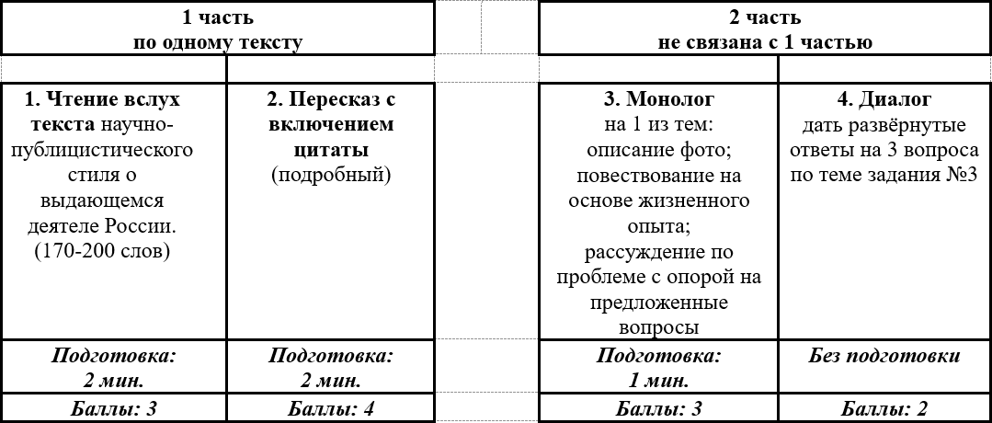
ИТОГОВОЕ СОБЕСЕДОВАНИЕ
по русскому языку за курс основной школы
ИТОГОВОЕ СОБЕСЕДОВАНИЕ:
СЕКРЕТЫ УСПЕХА
МАКСИМАЛЬНО – 20 БАЛЛОВ. ЗАЧЁТ – ОТ 10 БАЛЛОВ.

Slide 15
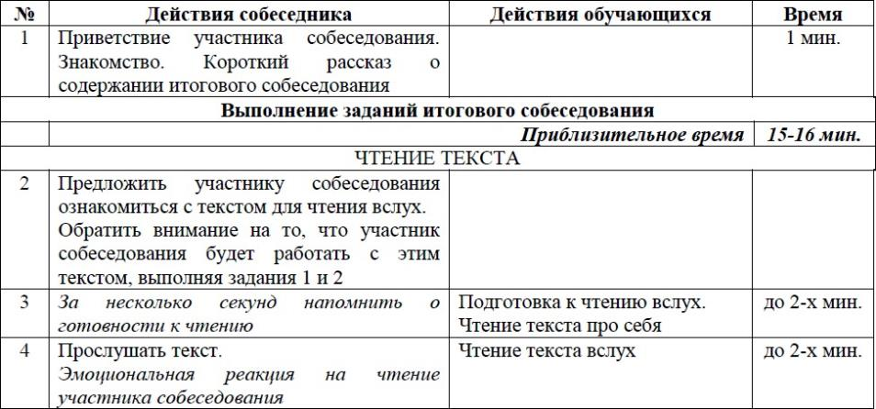
РЕКОМЕНДУЕМЫЙ ПОРЯДОК ПРОВЕДЕНИЯ ИС
ИТОГОВОЕ СОБЕСЕДОВАНИЕ:
СЕКРЕТЫ УСПЕХА
* Рекомендации по организации и проведению итогового собеседования по русскому языку

Slide 16
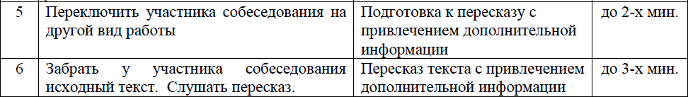
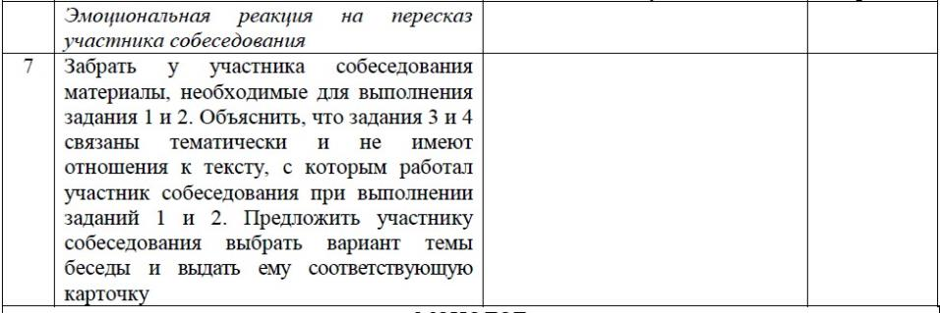
РЕКОМЕНДУЕМЫЙ ПОРЯДОК ПРОВЕДЕНИЯ ИС
ИТОГОВОЕ СОБЕСЕДОВАНИЕ:
СЕКРЕТЫ УСПЕХА
* Рекомендации по организации и проведению итогового собеседования по русскому языку

Slide 17
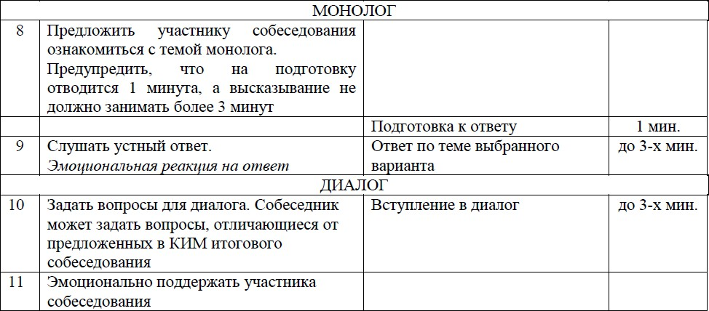
РЕКОМЕНДУЕМЫЙ ПОРЯДОК ПРОВЕДЕНИЯ ИС
ИТОГОВОЕ СОБЕСЕДОВАНИЕ:
СЕКРЕТЫ УСПЕХА
* Рекомендации по организации и проведению итогового собеседования по русскому языку

Slide 18
ЗАДАНИЕ 1. ЧТЕНИЕ ВСЛУХ ТЕКСТА
ИТОГОВОЕ СОБЕСЕДОВАНИЕ:
СЕКРЕТЫ УСПЕХА
ТЕКСТЫ НАУЧНО-ПОПУЛЯРНОГО СТИЛЯ
О ТЕКСТ
ВЫДАЮЩИХСЯ ЛЮДЯХ РОССИИ. СОПРОВОЖДАЕТСЯ ИЛЛЮСТРАЦИЯМИ
ОБЪЕМ ТЕКСТОВ ВАРЬИРУЕТСЯ В ПРЕДЕЛАХ 170–200 СЛОВ.
ЗАДАНИЕ НАПРАВЛЕНО НА КОНТРОЛЬ НАВЫКОВ ТЕХНИКИ ОСМЫСЛЕННОГО ЧТЕНИЯ, УМЕНИЕ УЧАЩИХСЯ ВИДЕТЬ И ИСПОЛЬЗОВАТЬ ПРИ ЧТЕНИИ ГРАФИЧЕСКИЕ СИМВОЛЫ, В ЧАСТНОСТИ ЗНАК УДАРЕНИЯ
СОДЕРЖИТ ИМЯ ЧИСЛИТЕЛЬНОЕ, ПРЕДСТАВЛЕННОЕ В ЦИФРОВОЙ ФОРМЕ ЗАПИСИ (ЧИСЛИТЕЛЬНОЕ ДАНО В ТЕКСТЕ В ОДНОМ ИЗ КОСВЕННЫХ ПАДЕЖЕЙ)
ВРЕМЯ НА ПОДГОТОВКУ – 2 МИНУТЫ

Slide 19
ТИПИЧНЫЕ ОШИБКИ
ИТОГОВОЕ СОБЕСЕДОВАНИЕ:
СЕКРЕТЫ УСПЕХА
НЕУМЕНИЕ ПОЛЬЗОВАТЬСЯ ДОПОЛНИТЕЛЬНЫМИ ГРАФИЧЕСКИМИ ОБОЗНАЧЕНИЯМИ – ОРФОЭПИЧЕСКИЕ ОШИБКИ ДОПУСКАЮТСЯ В СЛОВАХ, В КОТОРЫХ СТОИТ
ЗНАК УДАРЕНИЯ (Тура' Хейердал, Се'нкевич)
ИСКАЖЕНИЯ В ЧТЕНИИ ИМЁН СОБСТВЕННЫХ
(Белогорской вместо Белгородской, Тура Хейрдал вместо Тур Хейердал), ТЕРМИНОВ (междунациональная вражда, земляная собственность), НЕЗНАКОМЫХ СЛОВ (папиросная (лодка) вместо папирусной).
НАЛИЧИЕ ГРАММАТИЧЕСКИХ ОШИБОК ПРИ СКЛОНЕНИИ
ИМЁН ЧИСЛИТЕЛЬНЫХ (около четырёхста тысяч вместо четырёхсот, за тысячна девятьсот седьмой вместо за тысяча девятьсот)

Slide 20
ЧТО ДАЛАЕТ ЭКЗАМЕНАТОР-СОБЕСЕДНИК?
ИТОГОВОЕ СОБЕСЕДОВАНИЕ:
СЕКРЕТЫ УСПЕХА
Проводит инструктаж участника итогового собеседования.
Выдает КИМ итогового собеседования.
Фиксирует время начала ответа и время окончания
ответа
каждого задания КИМ итогового собеседования.
Следит за тем, чтобы участник итогового собеседования произнес под аудиозапись свою фамилию, имя, отчество, номер варианта прежде, чем приступить к ответу (в продолжительность проведения итогового собеседования не включается).
Следит за тем, чтобы участник итогового собеседования произносил номер задания перед ответом на каждое из заданий.
За несколько секунд напоминает о готовности к чтению.
Эмоционально реагирует на чтение участника собеседования.

Slide 21
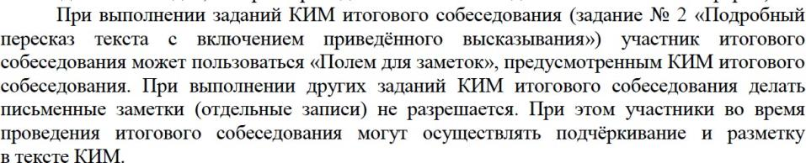
НА ЧТО ОБРАТИТЬ ВНИМАНИЕ ЭКЗАМЕНАТОРУ-СОБЕСЕДНИКУ?
ИТОГОВОЕ СОБЕСЕДОВАНИЕ:
СЕКРЕТЫ УСПЕХА
ВО ВРЕМЯ ПОДГОТОВКИ К ЧТЕНИЮ ТЕКСТА УЧЕНИК
ИМЕЕТ ПРАВО ДЕЛАТЬ ПОМЕТКИ В КИМАХ.
ПРИ ВЫПОЛНЕНИИ ДРУГИХ ЗАДАНИЙ КИМ ИТОГОВОГО СОБЕСЕДОВАНИЯ, КРОМЕ ЗАДАНИЯ №2, ДЕЛАТЬ ПИСЬМЕННЫЕ ЗАМЕТКИ НЕ РАЗРЕШАЕТСЯ.
* Рекомендации по организации и проведению итогового собеседования по русскому языку

Slide 22
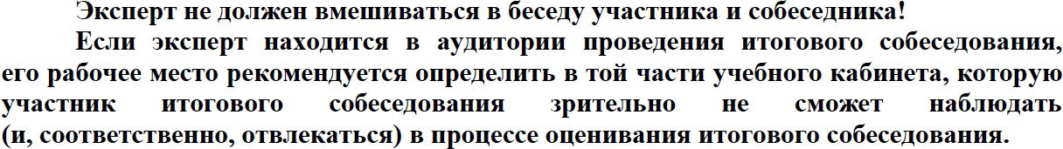
РАПОЛОЖЕНИЕ ЭКСПЕРТА В АУДИТОРИИ
ИТОГОВОЕ СОБЕСЕДОВАНИЕ:
СЕКРЕТЫ УСПЕХА
* Рекомендации по организации и проведению итогового собеседования по русскому языку .

Slide 23
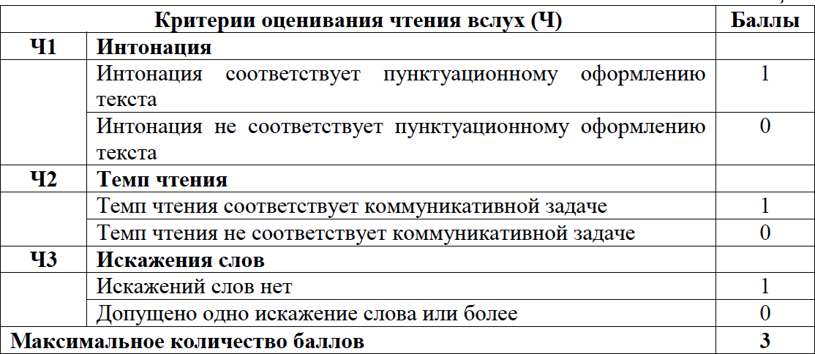
КРИТЕРИИ ОЦЕНИВАНИЯ
ИТОГОВОЕ СОБЕСЕДОВАНИЕ:
СЕКРЕТЫ УСПЕХА
Критерий «Искажение
слов» включён в систему критериев
оценивания чтения вслух.

Slide 24
ИТОГОВОЕ СОБЕСЕДОВАНИЕ:
СЕКРЕТЫ УСПЕХА
РАССТАНОВКА ПРОПУЩЕННЫХ УДАРЕНИЙ В ОРФОЭПИ- ЧЕСКИ ТРУДНЫХ СЛОВАХ ТЕКСТА И ПОВТОРНОЕ ПРОГОВАРИВАНИЕ ЧИСЛИТЕЛЬНЫХ И МАЛОЗНАКОМЫХ СЛОВ В ПРОЦЕССЕ ПОДГОТОВКИ ЧТЕНИЯ ИЗБАВИТ ОТ ОШИБОК.
ВМЕСТО ВЫПИСЫВАНИЯ ЗАПРЕЩЕНО ВО ВРЕМЯ
КЛЮЧЕВЫХ ВЫПОЛНЕНИЯ
СЛОВ, ЧТО ЗАДАНИЯ №1,
МОЖНО ПОДЧЕРКНУТЬ ИХ В ТЕКСТЕ.
ПЕРЕД НАЧАЛОМ ЧТЕНИЯ ТЕКСТА СДЕЛАЙТЕ ГЛУБОКИЙ МЕДЛЕННЫЙ ВДОХ И ТАКОЙ ЖЕ ВЫДОХ. ЭТО ПОМОЖЕТ НАЧАТЬ ЧТЕНИЕ В ОПТИМАЛЬНО КОМФОРТНОМ ТЕМПЕ

Slide 25
ЗАДАНИЕ 2.
ПЕРЕСКАЗ ТЕКСТА С ВКЛЮЧЕНИЕМ ЦИТАТЫ
ИТОГОВОЕ СОБЕСЕДОВАНИЕ:
СЕКРЕТЫ УСПЕХА
ПЕРЕСКАЗАТЬ ТЕКСТ ОБЪЁМОМ 180–200 СЛОВ ПОДРОБНО
ВКЛЮЧИТЬ В ТЕКСТ ПРЕДЛОЖЕННОЕ ВЫСКАЗЫВАНИЕ, ОПРЕДЕЛИВ, В КАКОЙ ЧАСТИ ТЕКСТА ИСПОЛЬЗОВАНИЕ ВЫСКАЗЫВАНИЯ ЛОГИЧНО И УМЕСТНО
ВКЛЮЧИТЬ В ТЕКСТ ПРЕДЛОЖЕННОЕ ВЫСКАЗЫВАНИЕ,
ВЫБРАВ ОДИН ИЗ СПОСОБОВ ЦИТИРОВАНИЯ
ВРЕМЯ НА ПОДГОТОВКУ – 2 МИНУТЫ

Slide 26
АЛГОРИТМ ПОДГОТОВКИ К ПЕРЕСКАЗУ ТЕКСТА
ИТОГОВОЕ СОБЕСЕДОВАНИЕ:
СЕКРЕТЫ УСПЕХА
ОПРЕДЕЛИТЬ КОЛИЧЕСТВО МИКРОТЕМ ТЕКСТА
ВЫДЕЛИТЬ (ВЫПИСАТЬ) КЛЮЧЕВЫЕ СЛОВА, РАСПРЕДЕЛИВ ВРЕМЯ НА РАБОТУ СО ВСЕМИ МИКРОТЕМАМИ
ОБРАТИТЬ ВНИМАНИЕ НА АВТОРСТВО ЦИТАТЫ
НАЙТИ МЕСТО В ТЕКСТЕ, ГДЕ ПОСТАНОВКА БУДЕТ ЛОГИЧНА
ЦИТАТЫ
ВЫБРАТЬ ОДИН ИЗ СПОСОБОВ ВВЕДЕНИЯ ЦИТАТЫ В ТЕКСТ

Slide 27
ИТОГОВОЕ СОБЕСЕДОВАНИЕ:
СЕКРЕТЫ УСПЕХА
4 СПОСОБА
ВВЕДЕНИЯ ЦИТАТЫ В ТЕКСТ
ПРЕДЛОЖЕНИЕ С ПРЯМОЙ РЕЧЬЮ.
ПРЕДЛОЖЕНИЕ С ПРЯМОЙ РЕЧЬЮ И
ДЕЕПРИЧАСТНЫМ/ПРИЧАСТНЫМ ОБОРОТОМ.
ПРЕДЛОЖЕНИЕ С КОСВЕННОЙ РЕЧЬЮ.
ПРЕДЛОЖЕНИЕ С ВВОДНЫМИ КОНСТРУКЦИЯМИ

Slide 28
ВАРИАНТЫ АВТОРСТВА ЦИТАТ
ИТОГОВОЕ СОБЕСЕДОВАНИЕ:
СЕКРЕТЫ УСПЕХА
АВТОР – ТОТ, О КОМ НАПИСАН ИСХОДНЫЙ ТЕКСТ
АВТОР – КОЛЛЕГА, ПРЕДСТАВИТЕЛЬ
ДРУГ, СОВРЕМЕННИК ИЛИ ТОЙ ЖЕ ОБЛАСТИ
ДЕЯТЕЛЬНОСТИ, ЧТО И ТОТ, О КОМ НАПИСАН ТЕКСТ
ЦИТАТА ИЗ СМИ БЕЗ УКАЗАНИЯ ПЕРСОНАЛЬНОГО АВТОРСТВА

Slide 29
ВАРИАНТЫ ОФОРМЛЕНИЯ ЦИТАТЫ
ИТОГОВОЕ СОБЕСЕДОВАНИЕ:
СЕКРЕТЫ УСПЕХА
ПРЯМАЯ РЕЧЬ
«Для того чтобы любить родную страну, надо её знать», - утверждал Юрий Александрович Сенкевич.
ПРЕДЛОЖЕНИЕ С КОСВЕННОЙ РЕЧЬЮ
Юрий Александрович Сенкевич считал, что надо хорошо знать родную страну, для того чтобы любить её.

Slide 30
ВАРИАНТЫ ОФОРМЛЕНИЯ ЦИТАТЫ
ИТОГОВОЕ СОБЕСЕДОВАНИЕ:
СЕКРЕТЫ УСПЕХА
После окончания войны, в 1945 году, газета
«Правда» писала: «Это поколение в годы войны выдвинуло из своей среды подлинных рыцарей без страха и упрёка, героев, богатырей духа, таких как Николай Гастелло»
В 1945 году в газете «Правда» была напечатана статья, в которой говорилось, что молодое
«поколение в годы войны выдвинуло из своей среды подлинных рыцарей без страха и упрёка, героев, богатырей духа, таких как Николай Гастелло»

Slide 31
ТИПИЧНЫЕ ОШИБКИ
ИТОГОВОЕ СОБЕСЕДОВАНИЕ:
СЕКРЕТЫ УСПЕХА
НЕОПРАВДАННО ДЛИННЫЕ ПАУЗЫ В РЕЧИ;
ИСКАЖЕНИЯ В ПРОИЗНОШЕНИИ ИМЁН СОБСТВЕННЫХ И ТЕРМИНОВ;
ФАКТИЧЕСКИЕ ОШИБКИ ПРИ ПЕРЕСКАЗЕ; СЖАТЫЙ ПЕРЕСКАЗ ВМЕСТО ПОДРОБНОГО; ПРОПУСКИ ВАЖНЫХ МИКРОТЕМ ТЕКСТА;
НЕУМЕНИЕ ЛОГИЧНО ВКЛЮЧАТЬ ВЫСКАЗЫВАНИЕ В ПЕРЕСКАЗ;
НЕУМЕНИЕ ИСПОЛЬЗОВАТЬ СПОСОБЫ ЦИТИРОВАНИЯ В РЕЧИ.

Slide 32
НА ЧТО ОБРАТИТЬ ВНИМАНИЕ
ИТОГОВОЕ СОБЕСЕДОВАНИЕ:
СЕКРЕТЫ УСПЕХА
ЭКЗАМЕНАТОРУ-СОБЕСЕДНИКУ?
ВО ВРЕМЯ ПОДГОТОВКИ К ПЕРЕСКАЗУ ПЕРЕД УЧЕНИКОМ НАХОДЯТСЯ ТЕКСТ, ЦИТАТЫ И ПОЛЕ ДЛЯ ЗАМЕТОК.
ТЕКСТА
ЗАПИСЬ
ТЕКСТ ДЛЯ ЧТЕНИЯ И ПЕРЕСКАЗА И ЦИТАТА С ПОЛЕМ ДЛЯ ЗАПИСЕЙ ДОЛЖНЫ БЫТЬ ИНДИВИДУАЛЬНЫМИ У КАЖДОГО РЕБЁНКА И РАСПЕЧАТАННЫМИ НА РАЗНЫХ ЛИСТКАХ.
ВО ВРЕМЯ ПЕРЕСКАЗА ЗАБИРАЕТСЯ, А ЦИТАТА И
ТЕКСТ У УЧЕНИКА ЗАПИСИ НАХОДЯТСЯ
ПЕРЕД НИМ. УЧЕНИК ИМЕЕТ ПРАВО ПРОЧИТАТЬ ЦИТАТУ С ЛИСТА.

Slide 33
НА ЧТО ОБРАТИТЬ ВНИМАНИЕ
ЭКЗАМЕНАТОРУ-СОБЕСЕДНИКУ?
ИТОГОВОЕ СОБЕСЕДОВАНИЕ:
СЕКРЕТЫ УСПЕХА
ОБЯЗАТЕЛЬНА ЭМОЦИОНАЛЬНАЯ РЕАКЦИЯ НА ПЕРЕСКАЗ УЧАСТНИКА СОБЕСЕДОВАНИЯ.
ПОСЛЕ ЗАВЕРШЕНИЯ СОБЕСЕДОВАНИЯ
ПЕРЕСКАЗА У УЧАСТНИКА ТРЕБУЕТСЯ ЗАБРАТЬ
МАТЕРИАЛЫ, НЕОБХОДИМЫЕ ДЛЯ ЗАДАНИЯ 1 И 2.
ОБЪЯСНИТЬ, ЧТО ЗАДАНИЯ 3 И
ВЫПОЛНЕНИЯ
4 СВЯЗАНЫ
ТЕМАТИЧЕСКИ И НЕ ИМЕЮТ ОТНОШЕНИЯ К ТЕКСТУ, С КОТОРЫМ РАБОТАЛ УЧАСТНИК СОБЕСЕДОВАНИЯ ПРИ ВЫПОЛНЕНИИ ЗАДАНИЙ 1 И 2.

Slide 34
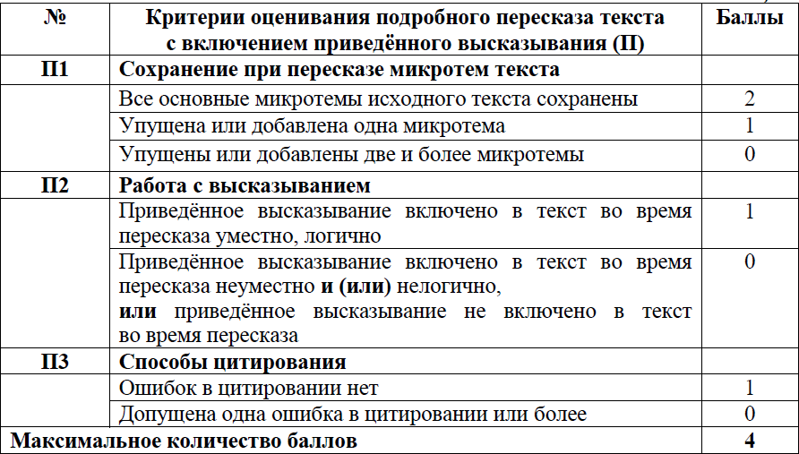
КРИТЕРИИ ОЦЕНИВАНИЯ
ИТОГОВОЕ СОБЕСЕДОВАНИЕ:
СЕКРЕТЫ УСПЕХА
В связи с часто возникающими техническими трудностями снято примечание при оценивании подробного пересказа с включением приведённого высказывания: «Если участник итогового собеседования пересказал текст не подробно, а СЖАТО, то общее количество баллов, которое получил участник итогового собеседования по критериям П1–П4, УМЕНЬШАЕТСЯ НА 1 БАЛЛ».

Slide 35
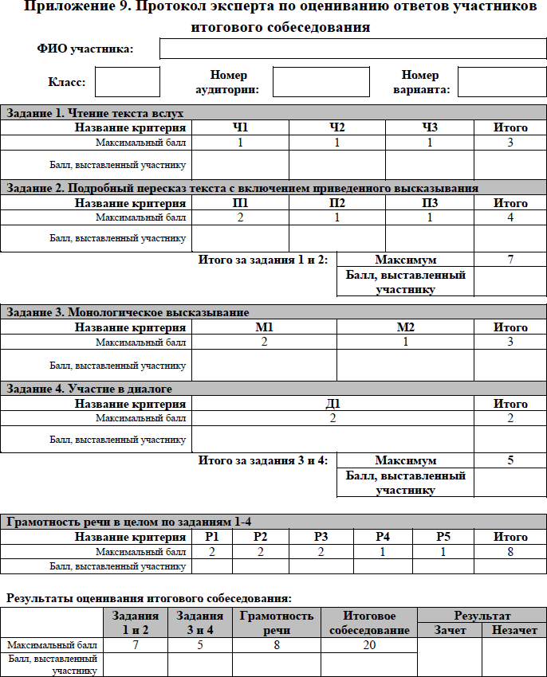
ДАННЫЕ ОБ УЧАСТНИКЕ ЭКЗАМЕНА
СОДЕРЖАНИЕ ОТВЕТА ПО ЗАДАНИЮ №1
СОДЕРЖАНИЕ ОТВЕТА ПО ЗАДАНИЮ №2
ИТОГОВОЕ СОБЕСЕДОВАНИЕ:
СЕКРЕТЫ УСПЕХА
СОДЕРЖАНИЕ ОТВЕТА ПО ЗАДАНИЮ №3
СОДЕРЖАНИЕ ОТВЕТА ПО ЗАДАНИЮ №4
РЕЧЕВОЕ ОФОРМЛЕНИЕ
ОТВЕТОВ ПО ЗАДАНИЯМ
№1-4
РЕЗУЛЬТАТЫ ЭКЗАМЕНА

Slide 36
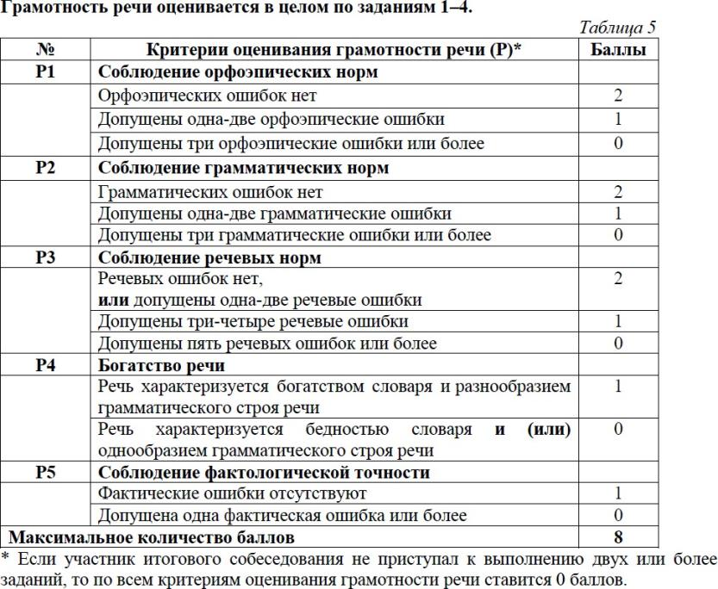
КРИТЕРИИ ОЦЕНИВАНИЯ
ИТОГОВОЕ СОБЕСЕДОВАНИЕ:
СЕКРЕТЫ УСПЕХА
Грамотность речи оценивается в целом по заданиям 1–4.
При этом в качестве единых критериев представлены следующие:
«Соблюдение орфоэпических норм»,
«Соблюдение грамматических норм»,
«Соблюдение речевых норм»,
«Богатство речи» (ранее критерий
«Речевое оформление»),
«Соблюдение фактологической точности»

Slide 37
К ТИПИЧНЫМ
ФАКТИЧЕСКИМ ОШИБКАМ
ИТОГОВОЕ СОБЕСЕДОВАНИЕ:
СЕКРЕТЫ УСПЕХА
ПРИ ВЫПОЛНЕНИИ ЗАДАНИЯ 2 МОЖНО ОТНЕСТИ
ОШИБКИ В НАЗЫВАНИИ ФАКТОВ ИЗ ЖИЗНИ ГЕРОЯ
ИСКАЖЕНИЕ ГЕОГРАФИЧЕСКИХ НАЗВАНИЙ, ИМЕН И ФАМИЛИЙ НЕТОЧНОСТЬ В УКАЗАНИИ АВТОРА ЦИТАТЫ
НЕПРАВИЛЬНОЕ ТОЛКОВАНИЕ ИСХОДНОГО ТЕКСТА

Slide 38
К ТИПИЧНЫМ
ГРАММАТИЧЕСКИМ ОШИБКАМ
ИТОГОВОЕ СОБЕСЕДОВАНИЕ:
СЕКРЕТЫ УСПЕХА
ПРИ ВЫПОЛНЕНИИ ЗАДАНИЯ 2 МОЖНО ОТНЕСТИ
НАРУШЕНИЯ В ПОСТРОЕНИИ СЛОЖНОГО ПРЕДЛОЖЕНИЯ
НАРУШЕНИЯ В ПОСТРОЕНИИ ПРЕДЛОЖЕНИЯ С ПРИЧАСТНЫМ И
ДЕЕПРИЧАСТНЫМ ОБОРОТАМИ
НАРУШЕНИЕ ПОРЯДКА СЛОВ
ОБРАЗОВАНИЕ ГРАММАТИЧЕСКОЙ ФОРМЫ СЛОВА, в т.ч.
предложной или беспредложной формы существительного

Slide 39
К ТИПИЧНЫМ
РЕЧЕВЫМ ОШИБКАМ
ИТОГОВОЕ СОБЕСЕДОВАНИЕ:
СЕКРЕТЫ УСПЕХА
ПРИ ВЫПОЛНЕНИИ ЗАДАНИЯ 2 МОЖНО ОТНЕСТИ
НЕПРАВИЛЬНЫЙ ВЫБОР ЛЕКСИЧЕСКОЙ ЕДИНИЦЫ ИЗ-ЗА НЕЗНАНИЯ ЛЕКСИЧЕСКОГО ЗНАЧЕНИЯ (в т.ч. ПАРОНИМЫ) НАРУШЕНИЕ ЛЕКСИЧЕСКОЙ СОЧЕТАЕМОСТИ
ЛЕКСИЧЕСКУЮ НЕДОСТАТОЧНОСТЬ ТАВТОЛОГИЮ

Slide 40
ОПРЕДЕЛИТЕ РАЗНОВИДНОСТЬ ОШИБКИ
(вариант 016 о Ю.А. Сенкевиче)
ИТОГОВОЕ СОБЕСЕДОВАНИЕ:
СЕКРЕТЫ УСПЕХА
Юрий Александрович Сенкевич целый год проработал в
Антарктиде.
Родители хотели, чтобы Юрий Александрович стал медиком.
И только со второй попытки это путешествие удачно
закончилось.
Передача и Гиннесса.
Вместе с
сам Сенкевич попали в Книгу рекордов
Турой Хейердалом он участвовал в
кругосветном путешествии.
Съёмочная группа передачи «Клуб путешественников» побывала на Эвересте, в Африке, на Северном полюсе и во многих других странах.
Полёту в космос Сенкевич предпочёл работу на полярной
станции в Арктике.

Slide 41
ОПРЕДЕЛИТЕ РАЗНОВИДНОСТЬ ОШИБКИ
(вариант 016)
ИТОГОВОЕ СОБЕСЕДОВАНИЕ:
СЕКРЕТЫ УСПЕХА
Юрий Александрович Сенкевич целый год проработал в
Антарктиде. – ИСК.
Родители хотели, чтобы Юрий Александрович стал медиком. – Ф
И только со второй попытки это путешествие удачно
закончилось - Р
4. Передача и сам Сенкевич попали Гиннесса -
в Книгу рекордов
Вместе с Турой Хейердалом он участвовал в кругосветном путешествии - ГР
Съёмочная группа передачи «Клуб путешественников» побывала на Эвересте, в Африке, на Северном полюсе и во многих других странах – Л //Р
Полёту в космос Сенкевич предпочёл работу на полярной
станции в Арктике - Ф

Slide 42
ИСПРАВЬТЕ ДОПУЩЕННУЮ ОШИБКУ
(вариант 016)
ИТОГОВОЕ СОБЕСЕДОВАНИЕ:
СЕКРЕТЫ УСПЕХА
Юрий Александрович Сенкевич целый год проработал в Антарктиде. – ИСК. – В АНТАРКТИКЕ.
Родители хотели, чтобы Юрий Александрович стал медиком. – Ф – ПО ПРИМЕРУ РОДИТЕЛЕЙ ЮРИЙ АЛЕКСАНДРОВИЧ СТАЛ МЕДИКОМ.
И только со второй попытки это путешествие удачно закончилось – Р – ТОЛЬКО СО ВТОРОЙ ПОПЫТКИ ПУТЕШЕСТВЕННИКИ ДОБИЛИСЬ ЦЕЛИ.
Передача и сам Сенкевич попали в Книгу рекордов Гиннесса – Л? – ПЕРЕДАЧА, КОТОРУЮ ВЁЛ СЕНКЕВИЧ, ПОПАЛА В КНИГУ РЕКОРДОВ ГИННЕССА.
Вместе с Турой Хейердалом он участвовал в кругосветном путешествии
– ГР – С ТУРОМ ХЕЙЕРДАЛОМ
Съёмочная группа передачи «Клуб путешественников» побывала на Эвересте, в Африке, на Северном полюсе и во многих других странах – Л //Р – И ВО МНОГИХ ДРУГИХ УГОЛКАХ НАШЕЙ БОЛЬШОЙ ПЛАНЕТЫ.
Полёту в космос Сенкевич предпочёл работу на полярной станции в
Арктике – Ф – В АНТАРКТИКЕ.

Slide 43
ОПРЕДЕЛИТЕ РАЗНОВИДНОСТЬ ОШИБКИ
(вариант 017 о П.А. Столыпине)
ИТОГОВОЕ СОБЕСЕДОВАНИЕ:
СЕКРЕТЫ УСПЕХА
За 1907 по 1914 год В Сибирь переехало несколько сотен тысяч семей.
Столыпинская аграрная реформа вводила частную крестьянскую земляную собственность.
Столыпин - выдающийся реформист,
государственный деятель.
4. Столыпин хотел искоренить вражду.
разнонациональную
В начале века около четыреста тысяч семей переселились в Сибирь.
Во время учёбы в академии Столыпин-студент затеял спор с великим химиком Менделеевым.
Столыпин-студент отличался прилежанием и усердствием.

Slide 44
ОПРЕДЕЛИТЕ РАЗНОВИДНОСТЬ ОШИБКИ
(вариант 017 о П.А. Столыпине)
ИТОГОВОЕ СОБЕСЕДОВАНИЕ:
СЕКРЕТЫ УСПЕХА
За 1907 по 1914 год В Сибирь переехало несколько сотен тысяч семей - ГР
Столыпинская аграрная реформа вводила частную крестьянскую земляную собственность - Р
3. Столыпин - выдающийся
реформист,
государственный деятель - ГР
4. Столыпин хотел искоренить вражду - ГР
разнонациональную
В начале века около четыреста тысяч семей переселились в Сибирь - ГР
Во время учёбы в академии Столыпин-студент затеял спор с великим химиком Менделеевым - Ф
Столыпин-студент отличался прилежанием и усердствием - ГР

Slide 45
ИСПРАВЬТЕ ДОПУЩЕННУЮ ОШИБКУ
(вариант 017 о П.А. Столыпине)
ИТОГОВОЕ СОБЕСЕДОВАНИЕ:
СЕКРЕТЫ УСПЕХА
За 1907 по 1914 год В Сибирь переехало несколько сотен тысяч семей – ГР – ЗА ТЫСЯЧА ДЕВЯТЬСОТ СЕДЬМОЙ – ТЫСЯЧА ДЕВЯТЬСОТ ЧЕТЫРНАДЦАТЫЙ ГОД …
Столыпинская аграрная реформа вводила частную крестьянскую земляную собственность – Р – ЗЕМЕЛЬНУЮ СОБСТВЕННОСТЬ
Столыпин - выдающийся реформист, государственный деятель – ГР - РЕФОРМАТОР
Столыпин хотел искоренить разнонациональную вражду –
ГР - МЕЖНАЦИОНАЛЬНУЮ
В начале века около четыреста тысяч семей переселились в Сибирь – ГР – ОКОЛО ЧЕТЫРЁХСОТ ТЫСЯЧ
Во время учёбы в академии Столыпин-студент затеял спор с великим химиком Менделеевым – Ф – В САНКТ- ПЕТЕРБУРГСКОМ УНИВЕРСИТЕТЕ
Столыпин-студент отличался прилежанием и усердствием – ГР - УСЕРДИЕМ

Slide 46
ВНИМАНИЕ!
ИТОГОВОЕ СОБЕСЕДОВАНИЕ:
СЕКРЕТЫ УСПЕХА
ОЦЕНИВАЯ ПРАВИЛЬНОСТЬ РЕЧИ В ЗАДАНИЯХ 1 И 2 ИТОГОВОГО СОБЕСЕДОВАНИЯ, ЭКЗАМЕНАТОР НЕ ДОЛЖЕН ФИКСИРОВАТЬ ОШИБКУ В ТОМ СЛУЧАЕ, ЕСЛИ УЧАЩИЙСЯ САМОСТОЯТЕЛЬНО ЕЁ ИСПРАВИЛ

Slide 47
ФИО ГЕРОЯ НЕ ВЫПИСЫВАЙТЕ!
ИТОГОВОЕ СОБЕСЕДОВАНИЕ:
СЕКРЕТЫ УСПЕХА
(его полное имя всегда прилагается к цитате)
СТАРАЙТЕСЬ ПРИ ВЫПИСЫВАНИИ СРАЗУ РАСПРЕДЕЛЯТЬ КЛЮЧЕВЫЕ СЛОВА ПО АБЗАЦАМ!
ОСОБОЕ ВНИМАНИЕ УДЕЛЯЙТЕ КЛЮЧЕВЫМ СЛОВАМ, СОДЕРЖАЩИМ ДАТЫ И СОБСТВЕННЫЕ НАИМЕНОВАНИЯ!
(это поможет избежать многих фактических ошибок)
ПРИСМОТРИТЕСЬ К АВТОРУ ЦИТАТЫ!
(это сам герой текста или его современник, коллега, представитель той же сферы деятельности; обратите внимание на произношение его имени)
ЧТОБЫ НЕ ЗАБЫТЬ ЦИТАТУ, ПОСТАВЬТЕ НА ПОЛЯХ БОЛЬШУЮ БУКВУ Ц !

Slide 48
ЗАДАНИЕ 3. МОНОЛОГ
ИТОГОВОЕ СОБЕСЕДОВАНИЕ:
СЕКРЕТЫ УСПЕХА
ОБУЧАЮЩЕМУСЯ ПРЕДЛАГАЮТСЯ ТРИ ТЕМЫ
УЧАЩИЙСЯ МОЖЕТ ВЫБРАТЬ ОДНУ ТЕМУ ДЛЯ МОНОЛОГА
ТРИ ВАРИАНТА ТЕМ СООТВЕТСТВУЮТ ТРЕМ ГЛАВНЫМ ТИПАМ ТЕКСТА: ОПИСАНИЕ, ПОВЕСТВОВАНИЕ И РАССУЖДЕНИЕ.
УЧАЩИЙСЯ МОЖЕТ ПОСТРОИТЬ СВОЁ ВЫСКАЗЫВАНИЕ, ОРИЕНТИРУЯСЬ НА ПРЕДЛОЖЕННЫЕ ВИЗУАЛЬНЫЕ (ВАРИАНТ 1) И РЕЧЕВЫЕ (ВАРИАНТЫ 1-3) ОПОРЫ
ОБЪЁМ ВЫСКАЗЫВАНИЯ НЕ МЕНЕЕ 10 ПРЕДЛОЖЕНИЙ
ВРЕМЯ НА ПОДГОТОВКУ – 1 МИНУТА
ВЫСКАЗЫВАНИЕ ДОЛЖНО ЗАНИМАТЬ НЕ БОЛЕЕ 3 МИНУТ

Slide 49
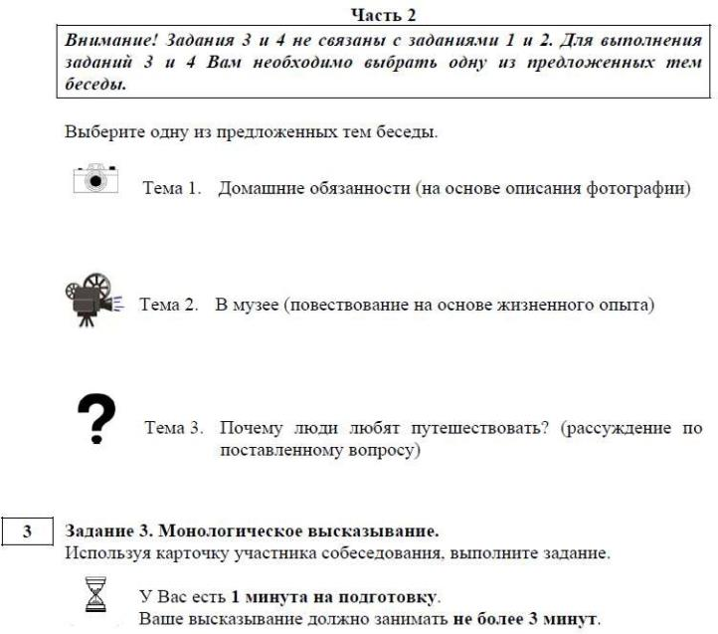
ЗАДАНИЕ 3. МОНОЛОГ
ИТОГОВОЕ СОБЕСЕДОВАНИЕ:
СЕКРЕТЫ УСПЕХА

Slide 50
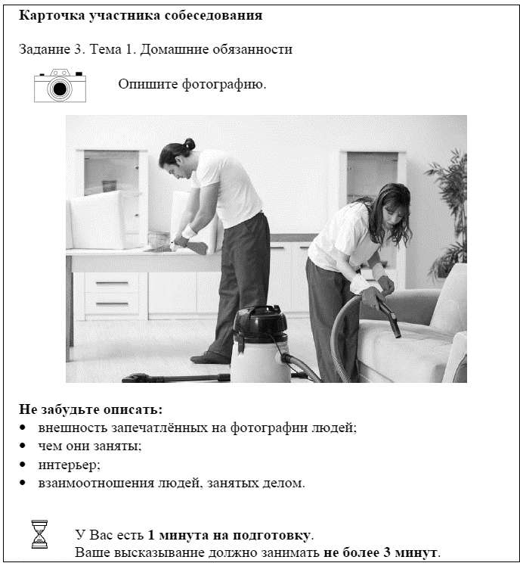
ЗАДАНИЕ 3. МОНОЛОГ. ОПИСАНИЕ .
ИТОГОВОЕ СОБЕСЕДОВАНИЕ:
СЕКРЕТЫ УСПЕХА
НАЗВАНИЕ ФОТОГРАФИИ
ФОТОГРАФИЯ ДЛЯ ОПИСАНИЯ
(ЗРИТЕЛЬНАЯ ОПОРА)
РЕЧЕВАЯ ОПОРА

Slide 51
РЕЧЕВЫЕ КОНСТРУКЦИИ ДЛЯ ПОСТРОЕНИЯ МОНОЛОГА-ОПИСАНИЯ
ИТОГОВОЕ СОБЕСЕДОВАНИЕ:
СЕКРЕТЫ УСПЕХА
НА ПРЕДЛОЖЕННОЙ МНЕ ДЛЯ ОПИСАНИЯ ФОТОГРАФИИ ИЗОБРАЖЁН
(Я ВИЖУ) …
НА ПЕРЕДНЕМ ПЛАНЕ В ЦЕНТРЕ ФОТО - …
НАЛЕВО ОТ …, НАПРАВО ОТ …
В НИЖНЕМ (ВЕРХНЕМ) УГЛУ ФОТОГРАФИИ - … НА ЗАДНЕМ ПЛАНЕ …
ЕСЛИ ВНИМАТЕЛЬНО ПРИСМОТРЕТЬСЯ, ТО МОЖНО УВИДЕТЬ, КАК (ЧТО) …

Slide 52
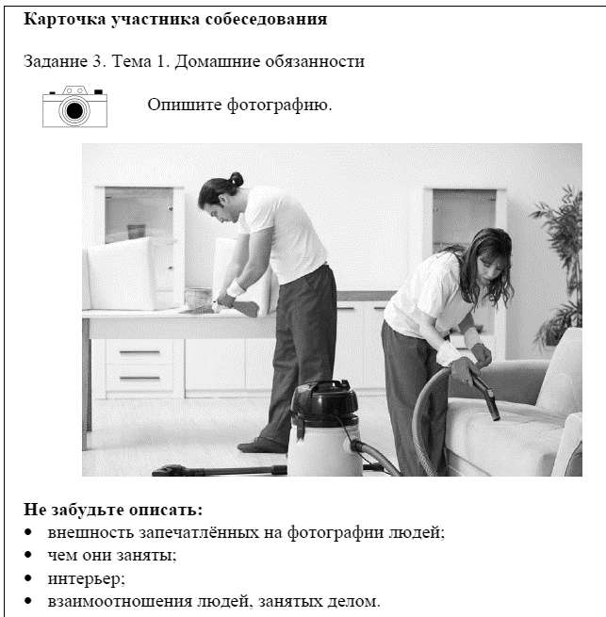
ЗАДАНИЕ 3. МОНОЛОГ. ОПИСАНИЕ
ИТОГОВОЕ СОБЕСЕДОВАНИЕ:
СЕКРЕТЫ УСПЕХА
1) Предложенная для описания фотография , скорее всего, сделана в один из выходных дней. 2) Ведь на фотографии изображены мужчина и женщина, делающие домашнюю уборку, 3) а уборка требует достаточно много времени, 4) которое чаще всего бывает у работающих людей только в выходные. 5) На переднем плане изображена женщина, (6) которая чистит диван. (7) Она в удобной домашней одежде,
(8) на руках у неё перчатки, (9) женщина держит шланг пылесоса с насадкой для чистики мебели. (10) Слева от неё, чуть позади, мужчина, также в домашней одежде, оттирающий при помощи моющего средства поверхность стола. (11) Интерьер помещения убеждает в том, (12) что перед нами снимок одной из комнат квартиры: (13) на заднем плане мы видим несколько шкафов, (14) в левом углу стоит большой горшок с комнатным растением. (15) По-моему, в семье этих молодых людей царит мир и
согласие, (16) потому что выходной день они
проводят вместе и
делят на двоих домашние
обязанности.

Slide 53
ЗАДАНИЕ 3. МОНОЛОГ. ОПИСАНИЕ
ИТОГОВОЕ СОБЕСЕДОВАНИЕ:
СЕКРЕТЫ УСПЕХА
1) Предложенная для описания фотография , скорее всего, сделана в один из выходных дней. 2) На фотографии изображены мужчина и женщина, делающие домашнюю уборку, 3) а уборка требует достаточно много времени, 4) которое чаще всего бывает у работающих людей только в выходные. 5) На переднем плане изображена женщина, (6) которая чистит диван. (7) Она в удобной домашней одежде,
(8) на руках у неё перчатки, (9) женщина держит шланг пылесоса с насадкой для чистики мебели. (10) Слева от неё, чуть позади, мужчина, также в домашней одежде, оттирающий при помощи моющего средства поверхность стола. (11) Интерьер помещения убеждает в том, (12) что перед нами снимок одной из комнат квартиры: (13) на заднем плане мы видим несколько шкафов, (14) в левом углу стоит большой горшок с комнатным растением. (15) По-моему, в семье этих молодых людей царит мир и согласие, (16) потому что выходной день они проводят вместе и делят на двоих ДОМАШНИЕ ОБЯЗАННОСТИ.

Slide 54
СТАРАЙТЕСЬ
МАТЕРИАЛЫ КИМОВ
МАКСИМАЛЬНО
ИСПОЛЬЗОВАТЬ
ИТОГОВОЕ СОБЕСЕДОВАНИЕ:
СЕКРЕТЫ УСПЕХА
ДЛЯ ПОСТРОЕНИЯ СВОЕГО
МОНОЛОГИЧЕСКОГО ВЫСКАЗЫВАНИЯ
ВЫУЧИТЕ НЕСКОЛЬКО РЕЧЕВЫХ КОНСТРУКЦИЙ,
УМЕСТНЫХ ПРИ ОПИСАНИИ ФОТОГРАФИИ
ПРИ ОПИСАНИИ ФОТОГРАФИИ
СТАРАЙТЕСЬ ПЛАНА К
ДВИГАТЬСЯ ОТ ЦЕНТРА ПЕРЕДНЕГО
ЗАДНЕМУ ПЛАНУ
ДОПОЛНЯЙТЕ ПЕРЕЧИСЛЕНИЕ ОБЪЕКТОВ, ЗАПЕЧА- ТЛЁННЫХ НА ФОТО, ИХ КОРОТКИМ ОПИСАНИЕМ
НЕ БОЙТЕСЬ «РАСКРАШИВАТЬ» ФОТОГРАФИЮ, СТРОИТЬ
СВОИ ПРЕДПОЛОЖЕНИЯ
ИСПОЛЬЗУЯ РЕЧЕВУЮ ОПОРУ, НЕ ЗАБЫВАЙТЕ О НЕОБХОДИМОСТИ СТРОИТЬ СВЯЗНЫЙ ТЕКСТ
ИСПОЛЬЗУЙТЕ ВВОДНЫЕ СЛОВА СО ЗНАЧЕНИЕМ СТЕПЕНИ УВЕРЕННОСТИ

Slide 55
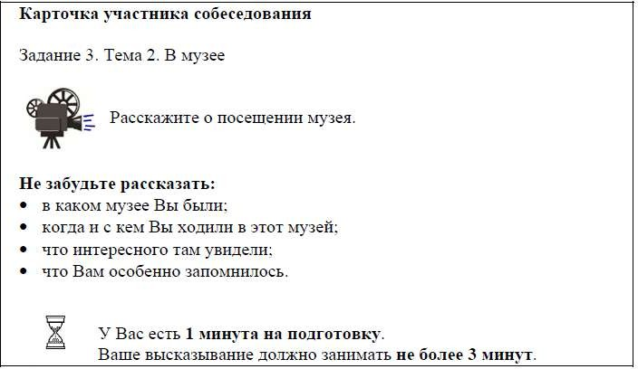
ЗАДАНИЕ 3. МОНОЛОГ. ПОВЕСТВОВАНИЕ .
ИТОГОВОЕ СОБЕСЕДОВАНИЕ:
СЕКРЕТЫ УСПЕХА
ПОВЕСТВОВАНИЕ
ЦЕЛЬ – РАССКАЗАТЬ О ПОСЛЕДОВАТЕЛЬНОСТИ СОБЫТИЙ.
ВОПРОСЫ : ЧТО СЛУЧИЛОСЬ СНАЧАЛА? ЧТО СЛУЧИЛОСЬ ПОТОМ? …
НЕСКОЛЬКО КАДРОВ
КЛЮЧЕВЫЕ СЛОВА – ГЛАГОЛЫ И ГЛАГОЛЬНЫЕ ФОРМЫ

Slide 56
РЕЧЕВЫЕ КОНСТРУКЦИИ ДЛЯ ПОСТРОЕНИЯ МОНОЛОГА-ПОВЕСТВОВАНИЯ
ИТОГОВОЕ СОБЕСЕДОВАНИЕ:
СЕКРЕТЫ УСПЕХА
МЫ С РОДИТЕЛЯМИ // НАША СЕМЬЯ // МЫ С ДРУЗЬЯМИ ЛЮБИМ (ЧАСТО) …
ОДНАЖДЫ // НЕСКОЛЬКО ЛЕТ НАЗАД // ЛЕТОМ … СНАЧАЛА …
ПОТОМ …
ЭТО СОБЫТИЕ ОСТАВИЛО У МЕНЯ САМЫЕ ПРИЯТНЫЕ ВОСПОМИНАНИЯ
Я НАВСЕГДА ЗАПОМНИЛ(А)…

Slide 57
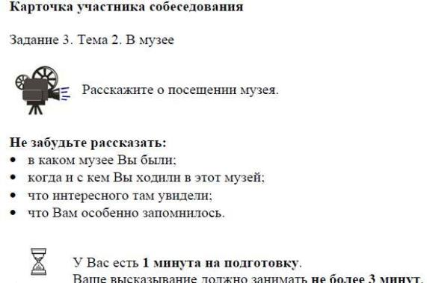
ЗАДАНИЕ 3. МОНОЛОГ. ПОВЕСТВОВАНИЕ .
ИТОГОВОЕ СОБЕСЕДОВАНИЕ:
СЕКРЕТЫ УСПЕХА
(1) Мы с родителями очень любим в выходные дни посещать экспозиции многочисленных музеев нашего города. (2) Месяц назад мы были в Музее пермских древностей. (3) Он открылся более 10 лет назад, (4) но наша семья побывала там впервые. (5) Сначала мы вошли о огромный зал, наполненный скелетами динозавров, ящеров и млекопитающих.
(6) Наверное, особенно мне здесь запомнился один из ценнейших экспонатов музея – скелет мамонта.
(7) По словам экскурсовода, этот скелет был найден в Пермском крае в 1927 году. (8) Потом мы поднялись по лестнице и попали в геологический отдел музея, (9) где представлены образцы полезных ископаемых, (10) которыми богат Пермский край. (11) В конце экскурсии мы зашли в зал музея, рассказывающий о палеонтологических экспедициях пермских учёных. (12) Два часа, поведённые в музее, оставили у меня самые приятные воспоминания, (13) экскурсия по Музею пермских древностей была для всей нашей семьи очень интересной и познавательной.

Slide 58
ЗАДАНИЕ 3. МОНОЛОГ. ПОВЕСТВОВАНИЕ .
ИТОГОВОЕ СОБЕСЕДОВАНИЕ:
СЕКРЕТЫ УСПЕХА
(1) Мы с родителями очень любим в выходные дни посещать экспозиции многочисленных музеев нашего города. (2) Месяц назад мы были в Музее пермских древностей. (3) Он открылся более 10 лет назад, (4) но наша семья побывала там впервые. (5) Сначала мы вошли о огромный зал, наполненный скелетами динозавров, ящеров и млекопитающих.
(6) Наверное, особенно мне здесь запомнился один из ценнейших экспонатов музея – скелет мамонта.
(7) По словам экскурсовода, этот скелет был найден в Пермском крае в 1927 году. (8) Потом мы поднялись по лестнице и попали в геологический отдел музея, (9) где представлены образцы полезных ископаемых, (10) которыми богат Пермский край. (11) В конце экскурсии мы зашли в зал музея, рассказывающий о палеонтологических экспедициях пермских учёных. (12) Два часа, поведённые в музее, оставили у меня самые приятные воспоминания, (13) экскурсия по Музею пермских древностей была для всей нашей семьи очень интересной и познавательной.

Slide 59
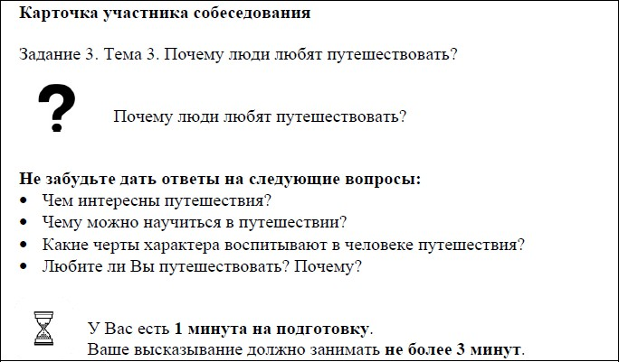
ЗАДАНИЕ 3. МОНОЛОГ. РАССУЖДЕНИЕ .
ИТОГОВОЕ СОБЕСЕДОВАНИЕ:
СЕКРЕТЫ УСПЕХА

Slide 60
РЕЧЕВЫЕ КОНСТРУКЦИИ ДЛЯ ПОСТРОЕНИЯ МОНОЛОГА-РАССУЖДЕНИЯ
ИТОГОВОЕ СОБЕСЕДОВАНИЕ:
СЕКРЕТЫ УСПЕХА
ПРОБЛЕМНЫЙ ВОПРОС ИЗ ФОРМУЛИРОВКИ ЗАДАНИЯ
НА ЭТОТ ВОПРОС НЕТ ОДНОЗНАЧНОГО ОТВЕТА.
НА ЭТОТ ВОПРОС ТРУДНО ОТВЕТИТЬ ОДНОЗНАЧНО.
ОДНИ СЧИТАЮТ, ЧТО …
ДРУГИЕ ДУМАЮТ, ЧТО …
Я, НАПРИМЕР, СЧИТАЮ // ДУМАЮ …

Slide 61
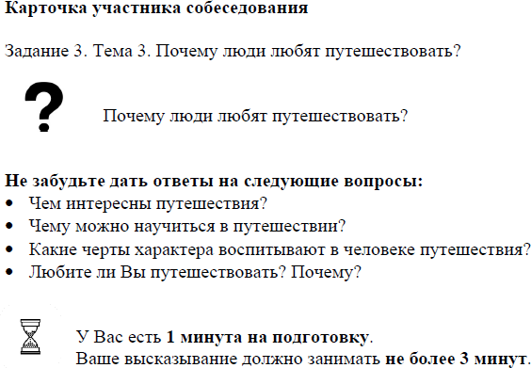
ЗАДАНИЕ 3. МОНОЛОГ. РАССУЖДЕНИЕ .
ИТОГОВОЕ СОБЕСЕДОВАНИЕ:
СЕКРЕТЫ УСПЕХА
(1) Почему люди любят путешествовать? (2) Думаю, на
этот вопрос нет однозначного ответа. (3) Одни считают,
(4) что путешествия – это возможность увидеть и узнать много нового. 5) Другие думают, (6) что путешествия – это возможность испытать силу воли, выносливость, способность преодолевать трудности. (7)Я уверена, (8) что и первые, и вторые правы. (9) Однако я люблю путешествия за то, (10) что они позволяют человеку найти новых друзей и испытать на прочность уже существующую дружбу. (11) В мае этого года во время сплава на байдарках по реке Чусовой мы с товарищами попали в трудную ситуацию: (12) несколько лодок перевернулись и (13) четверо из нас оказались в холодной весенней воде. (14) Я очень испугалась, (15) но мои спутники не растерялись, вытащили всех из воды, спасли часть наших вещей. (16) На вынужденном привале все помогали нам, пытались согреть, успокоить, утешить. (17) До конца похода я чувствовала заботу и поддержку друзей. (18) По-моему, это путешествие я запомню на всю жизнь.

Slide 62
ЗАДАНИЕ 3. МОНОЛОГ. РАССУЖДЕНИЕ .
ИТОГОВОЕ СОБЕСЕДОВАНИЕ:
СЕКРЕТЫ УСПЕХА
(1) Почему люди любят путешествовать? (2) Думаю, на этот вопрос нет однозначного ответа. (3) Одни считают,
(4) что путешествия – это возможность увидеть и узнать много нового. 5) Другие думают, (6) что путешествия – это возможность испытать силу воли, выносливость, способность преодолевать трудности. (7)Я уверена, (8) что и первые, и вторые правы. (9) Однако я люблю путешествия за то, (10) что они позволяют человеку найти новых друзей и испытать на прочность уже существующую дружбу. (11) В мае этого года во время сплава на байдарках по реке Чусовой мы с товарищами попали в трудную ситуацию: (12) несколько лодок перевернулись и (13) четверо из нас оказались в холодной весенней воде. (14) Я очень испугалась, (15) но мои спутники не растерялись, вытащили всех из воды, спасли часть наших вещей. (16) На вынужденном привале все помогали нам, пытались согреть, успокоить, утешить. (17) До конца похода я чувствовала заботу и поддержку друзей. (18) По-моему, это путешествие я запомню на всю жизнь.

Slide 63
ТИПИЧНЫЕ ОШИБКИ
ИТОГОВОЕ СОБЕСЕДОВАНИЕ:
СЕКРЕТЫ УСПЕХА
ОТВЕТЫ НА ВОПРОСЫ, ДАННЫЕ В ЗАДАНИИ, ВМЕСТО СОЗДАНИЯ ЦЕЛЬНОГО ТЕКСТА;
МАЛЕНЬКИЙ ОБЪЁМ МОНОЛОГИЧЕСКОГО ВЫСКАЗЫВАНИЯ (3–5 ФРАЗ);
БОЛЬШОЕ КОЛИЧЕСТВО НЕОПРАВДАННЫХ ПАУЗ В РЕЧИ; БОЛЬШОЕ КОЛИЧЕСТВО РЕЧЕВЫХ И ГРАММАТИЧЕСКИХ ОШИБОК

Slide 64
НА ЧТО ОБРАТИТЬ ВНИМАНИЕ
ЭКЗАМЕНАТОРУ-СОБЕСЕДНИКУ?
УЧЕНИКУ НЕОБХОДИМО ПРЕДОСТАВИТЬ 10-15 СЕКУНД ДЛЯ ВЫБОРА ОДНОЙ ТЕМЫ ИЗ ТРЁХ ПРЕДЛОЖЕННЫХ
ФОТОГРАФИЮ ДЛЯ ОПИСАНИЯ И РЕЧЕВУЮ ОПОРУ УЧАЩИЙСЯ УВИДИТ ТОЛЬКО ПОСЛЕ ВЫБОРА ТЕМЫ
ВО ВРЕМЯ ВЫПОЛНЕНИЯ ЗАДАНИЯ 3 ПЕРЕД УЧАЩИМСЯ ПОСТОЯННО НАХОДИТСЯ РЕЧЕВАЯ ОПОРА (+ ФОТО)
ВО ВРЕМЯ ВЫПОЛНЕНИЯ ЗАДАНИЯ 3 УЧАЩИЙСЯ НЕ ИМЕЕТ ПРАВА ДЕЛАТЬ НИКАКИЕ ЗАПИСИ
ИТОГОВОЕ СОБЕСЕДОВАНИЕ:
СЕКРЕТЫ УСПЕХА
НЕОБХОДИМО ВНИМАТЕЛЬНО ПРИСЛУШИВАТЬСЯ К МОНОЛОГУ УЧАЩЕГОСЯ, ЧТОБЫ
ОСУЩЕСТВИТЬ
ПЛАВНЫЙ ПЕРЕХОД К ДИАЛОГУ

Slide 65
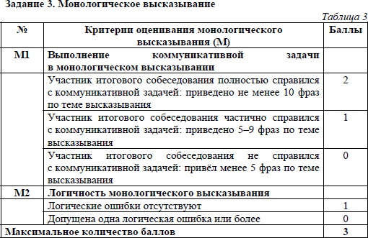
КРИТЕРИИ ОЦЕНИВАНИЯ
ИТОГОВОЕ СОБЕСЕДОВАНИЕ:
СЕКРЕТЫ УСПЕХА
Критерий М2 (ранее критерий М3) переименован: «Логичность монологического высказывания». В структуре самого критерия исключены несущественные понятия.

Slide 66
ИТОГОВОЕ СОБЕСЕДОВАНИЕ:
СЕКРЕТЫ УСПЕХА
УЧАЩИЙСЯ ИМЕЕТ ПРАВО ДОПОЛНИТЬ ИЛИ ИЗМЕНИТЬ СВОЙ ПЛАН ОТВЕТА В ЗАВИСИМОСТИ ОТ КОММУНИКАТИВНОГО ЗАМЫСЛА, Т.Е. НЕ ОТВЕЧАТЬ НА ПРЕДЛОЖЕННЫЕ ВОПРОСЫ ИЛИ ОТВЕТИТЬ ЛИШЬ НА НЕКОТОРЫЕ, РАЗВИВАТЬ СОДЕРЖАНИЕ МОНОЛОГА ПО СВОЕМУ УСМОТРЕНИЮ. ВО ВРЕМЯ ИТОГОВОГО СОБЕСЕДОВАНИЯ НЕ СТОИТ ОГРАНИЧИВАТЬ ТВОРЧЕСКИЙ ПОТЕНЦИАЛ УЧАЩИХСЯ

Slide 67
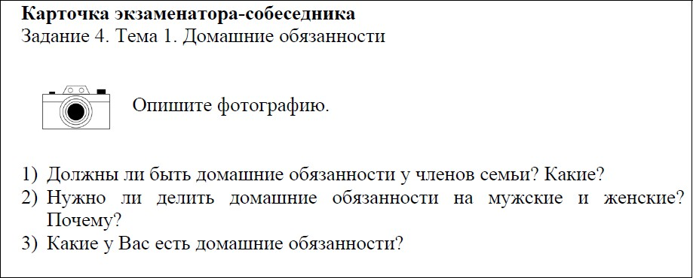
ЗАДАНИЕ 4. ДИАЛОГ. ВАРИАНТ 016
ИТОГОВОЕ СОБЕСЕДОВАНИЕ:
СЕКРЕТЫ УСПЕХА

Slide 68
ИТОГОВОЕ СОБЕСЕДОВАНИЕ:
СЕКРЕТЫ УСПЕХА
ЧТОБЫ УВЕЛИЧИТЬ ОБЪЁМ
ОТВЕТА, МАКСИМАЛЬНО ИСПОЛЬЗОВАТЬ РЕЧЕВОЙ
НУЖНО МАТЕРИАЛ
ВОПРОСА, ПРИВОДИТЬ ПРИМЕРЫ ИЗ СОБСТВЕННОГО
ЖИЗНЕННОГО ОПЫТА.
ЕСЛИ ТЫ НЕ ПОНЯЛ
ИЛИ НЕ ЗАПОМНИЛ
НЕГО
ВОПРОС И
ЗАТРУДНЯЕШЬСЯ НА
ПЕРЕСПРОСИТЬ: «ПРОСТИТЕ,
ОТВЕТИТЬ, НУЖНО ПОЖАЛУЙСТА, Я НЕ
СОВСЕМ ПОНЯЛ(А) // РАССЛЫШАЛ(А) ВОПРОС. НЕ МОГЛИ БЫ ВЫ ПОВТОРИТЬ?»
ЧТОБЫ СМЯГЧИТЬ КАТЕГОРИЧНОСТЬ
ОТВЕТОВ,
ЗНАЧЕНИЕМ
ИСПОЛЬЗУЙТЕ ВВОДНЫЕ СЛОВА СО
СТЕПЕНИ УВЕРЕННОСТИ, ИСТОЧНИКА СООБЩЕНИЯ

Slide 69
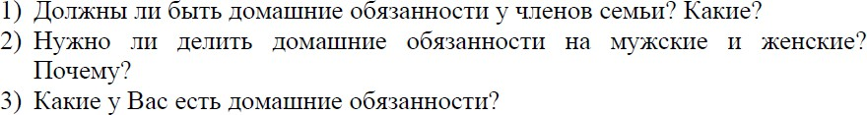
ЗАДАНИЕ 4. ДИАЛОГ
ИТОГОВОЕ СОБЕСЕДОВАНИЕ:
СЕКРЕТЫ УСПЕХА
Я ДУМАЮ, ДОМАШНИЕ ОБЯЗАННОСТИ ДОЛЖНЫ БЫТЬ У ВСЕХ ЧЛЕНОВ СЕМЬИ, ПОТОМУ ЧТО СЕМЬЯ – ЭТО НАШ ОБЩИЙ ДОМ И МЫ ВСЕ В ОТВЕТЕ ЗА ТО, ЧТО В НЕЙ ПРОИСХОДИТ. КОНЕЧНО, В ОСНОВНОМ ДОМАШНИЕ ОБЯЗАННОСТИ СВЯЗАНЫ С ВЕДЕНИЕМ ХОЗЯЙСТВА: ПРИГОТОВЛЕНИЕ ЕДЫ, УБОРКА, МЕЛКИЙ РЕМОНТ.
Я НЕ РАЗ СЛЫШАЛА, ЧТО ВО МНОГИХ СЕМЬЯХ ДОМАШНИЕ ОБЯЗАННОСТИ ДЕЛЯТ НА МУЖСКИЕ И ЖЕНСКИЕ. У НАС В СЕМЬЕ, НАПРИМЕР, ТОЖЕ СУЩЕСТВУЕТ ТАКОЕ ДЕЛЕНИЕ: МАМА И СЕСТРА ГОТОВЯТ ЕДУ, ПОКУПАЮТ ПРОДУКТЫ, ДЕЛАЮТ УБОРКУ. МЫ С ПАПОЙ ВЫНОСИМ МУСОР, МОЕМ ПОСУДУ, РЕМОНТИРУЕМ, ЕСЛИ ЧТО-ТО В ДОМЕ ЛОМАЕТСЯ.
КАК Я УЖЕ ГОВОРИЛ, У НАС С ПАПОЙ ДОМА ЕСТЬ НАШИ, «МУЖСКИЕ» ДОМАШНИЕ ОБЯЗАННОСТИ. НО МЫ В СЕМЬЕ ДОГОВОРИЛИСЬ, ЧТО КАЖДЫЙ ТАКЖЕ САМ СЛЕДИТ ЗА ПОРЯДКОМ В СВОЕЙ КОМНАТЕ И ЧИСТОТОЙ И АККУРАТНОСТЬЮ СВОЕЙ ОДЕЖДЫ. Я ЧИТАЮ, ЧТО ЭТО ПРАВИЛЬНО.

Slide 70
ТИПИЧНЫЕ ГРАММАТИЧЕСКИЕ ОШИБКИ
ИТОГОВОЕ СОБЕСЕДОВАНИЕ:
СЕКРЕТЫ УСПЕХА
ОШИБКИ В ОБРАЗОВАНИИ ЛИЧНЫХ ФОРМ ГЛАГОЛОВ И ИНФИНИТИВА: ИМ ДВИГАЕТ ЧУВСТВО СОСТРАДАНИЯ (НОРМА: ДВИЖЕТ) ЗАПЕЧАТЛИТЬ (НОРМА: ЗАПЕЧАТЛЕТЬ);
НЕПРАВИЛЬНОЕ ОБРАЗОВАНИЕ ВРЕМЕННЫ́Х ФОРМ ГЛАГОЛОВ: ЭТА
КНИГА ДАЕТ ЗНАНИЯ ОБ ИСТОРИИ КАЛЕНДАРЯ, НАУЧИТ
ДЕЛАТЬ
КАЛЕНДАРНЫЕ РАСЧЕТЫ БЫСТРО И ТОЧНО (СЛЕДУЕТ: ...ДАСТ...,
НАУЧИТ... ИЛИ ...ДАЕТ..., УЧИТ...);
ОШИБКИ В ОБРАЗОВАНИИ ДЕЙСТВИТЕЛЬНЫХ
И СТРАДАТЕЛЬНЫХ
ПРИЧАСТИЙ: НАУЧНЫЕ ТРУДЫ, СОЗДАВШИЕ
ВЕЛИКИМИ
МЫСЛИТЕЛЯМИ, ПОРАЗИЛИ ХУДОЖНИКА (СЛЕДУЕТ: СОЗДАННЫЕ);
ОШИБКИ ПРИ ОБРАЗОВАНИИ ДЕЕПРИЧАСТИЙ: ВЫШЕВ НА СЦЕНУ,
ПЕВЕЦ ОЧЕНЬ ВОЛНОВАЛСЯ (НОРМА: ВЫЙДЯ);
НЕПРАВИЛЬНОЕ УПОТРЕБЛЕНИЕ НАРЕЧИЙ: АВТОР ТУТА БЫЛ НЕ ПРАВ
(НОРМА: ТУТ);
ОШИБКИ, СВЯЗАННЫЕ С УПОТРЕБЛЕНИЕМ ЧАСТИЦ: ХОРОШО БЫЛО БЫ, ЕСЛИ БЫ НА КАРТИНЕ СТОЯЛА БЫ ПОДПИСЬ ХУДОЖНИКА.

Slide 71
ТИПИЧНЫЕ РЕЧЕВЫЕ ОШИБКИ
ИТОГОВОЕ СОБЕСЕДОВАНИЕ:
СЕКРЕТЫ УСПЕХА
ЛЕКСИЧЕСКАЯ НЕСОЧЕТАЕМОСТЬ: МНЕ ПРЕДОСТАВЛЕНА ИНТЕРЕСНА ТЕМА, СЕМЬЯ ЛЮБИТ ПРОВОДИТЬ ЗДОРОВЫЙ ОБРАЗ ЖИЗНИ, СПЛОТИТЬ ОТНОШЕНИЯ МЕЖДУ ЛЮДЬМИ, КАК НУЖНО ОБРАЩАТЬСЯ С ПРИРОДОЙ, ОДЕТЫ ОЧКИ, ОБЛАДАТЬ СМЕЛОСТЬЮ РАССУДИТЬ СИТУАЦИЮ, НАСТРОЕНИЕ У НЕГО СЧАСТЛИВОЕ, СЕМЬЯ ИГРАЕТ БОЛЬШУЮ РОЛЬ В ОБРАЗОВАНИИ ЛИЧНОСТИ.
РЕЧЕВАЯ ИЗБЫТОЧНОСТЬ: ФИЛЬМ БЫЛ ОЧЕНЬ КЛАССНЫМ, НЕБО ПОЛНОСТЬЮ ЗАПОЛНЕНО ОБЛАКАМИ.
УПОТРЕБЛЕНИЕ СЛОВА В НЕСВОЙСТВЕННОМ ЗНАЧЕНИИ: МНЕ СИМПАТИЗИРУЕТ АНГЛИЙСКИЙ ЯЗЫК, КРЫША ДОМА ЗАПОЛНЕНА СНЕГОМ, ЭКСТРЕННАЯ СИТУАЦИЯ, СОБЫТИЕ, ПРОИСХОДЯЩЕЕ НА БАСКЕТБОЛЬНОЙ ПЛОЩАДКЕ, ФОТОГРАФИЯ БЫЛА ЗАПЕЧАТЛЕНА.
РАЗГОВОРНАЯ ЛЕКСИКА: СВАЛИТЬ ВИНУ НА …, НЕ ПРИЗНАЁТ СВОЕГО ПРОКОЛА.

Slide 72
ЛОГИЧЕСКИЕ ОШИБКИ
ИТОГОВОЕ СОБЕСЕДОВАНИЕ:
СЕКРЕТЫ УСПЕХА
СМОТРИШЬ ФИЛЬМ С ЕДОЙ И СВОИМИ РОДСТВЕННИКАМИ Я ХОЧУ ПОБЫВАТЬ В АМЕРИКЕ. ВО-ПЕРВЫХ, ЭТО КЛИМАТ. В ПОХОД БЕРУТ НЕ ТОЛЬКО ПАЛАТКИ, НО И РОДСТВЕННИКОВ

Slide 73
НА ЧТО ОБРАТИТЬ ВНИМАНИЕ
ИТОГОВОЕ СОБЕСЕДОВАНИЕ:
СЕКРЕТЫ УСПЕХА
ЭКЗАМЕНАТОРУ-СОБЕСЕДНИКУ?
НЕ СЛЕДУЕТ ОТДЕЛЬНО АНОНСИРОВАТЬ ПЕРЕХОД К ЗАДАНИЮ 4 («ТЕПЕРЬ МЫ ПЕРЕХОДИМ К СЛЕДУЮЩЕМУ ЗАДАНИЮ. ВЫ ДОЛЖНЫ БУДЕТЕ ПОЛНО ОТВЕТИТЬ НА МОИ ВОПРОСЫ»). ДИАЛОГ, КАК И В ОБЫЧНОЙ РЕЧИ, ДОЛЖЕН СОЗДАВАТЬ ВПЕЧАТЛЕНИЕ СПОНТАННОСТИ, НЕПОСРЕДСТВЕННОЙ РЕАКЦИИ СЛУШАЮЩЕГО НА ВЫСКАЗЫВАНИЕ УЧЕНИКА
В ЗАВИСИМОСТИ
ОТ СОДЕРЖАНИЯ МОНОЛОГИЧЕСКОГО
ВЫСКАЗЫВАНИЯ
УЧАЩЕГОСЯ ЭКЗАМЕНАТОР-СОБЕСЕДНИК
ЗАДАЁТ ВОПРОСЫ (НА
ОСНОВЕ
КАРТОЧКИ ЭКЗАНАТОРА-СОБЕСЕДНИКА
ИЛИ ИНЫЕ ВОПРОС В КОНТЕКСТЕ
УЧАСТНИКА,
ОТВЕТА УЧАЩЕГОСЯ), ПЕРЕСПРАШИВАЕТ, УТОЧНЯЕТ ОТВЕТЫ
ЧТОБЫ ИЗБЕЖАТЬ ОДНОСЛОЖНЫХ ОТВЕТОВ. ЭМОЦИОНАЛЬНО ПОДДЕРЖИВАЕТ УЧАСТНИКА СОБЕСЕДОВАНИЯ.
НЕ ДОПУСКАЕТ ИСПОЛЬЗОВАНИЕ УЧАСТНИКОМ ИТОГОВОГО СОБЕСЕДОВАНИЯ
ЧЕРНОВИКОВ УЧАСТНИКОВ ИНВАЛИДОВ,
(КРОМЕ УЧАСТНИКОВ ИТОГОВОГО СОБЕСЕДОВАНИЯ С ОВЗ,
ИТОГОВОГО СОБЕСЕДОВАНИЯ КОТОРЫЕ ПРОХОДЯТ
– ДЕТЕЙ-ИНВАЛИДОВ И СОБЕСЕДОВАНИЕ В
ИТОГОВОЕ
ПИСЬМЕННОЙ ФОРМЕ).

Slide 74
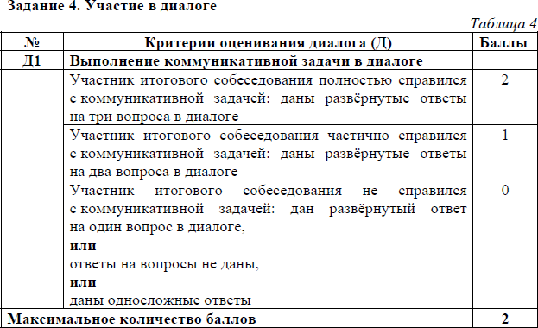
КРИТЕРИИ ОЦЕНИВАНИЯ
ИТОГОВОЕ СОБЕСЕДОВАНИЕ:
СЕКРЕТЫ УСПЕХА
Максимальный балл по критериям М1 («Выполнение коммуникативной задачи в монологическом высказывании») и Д1 («Выполнение коммуникативной задачи в диалоге») составляет 2 балла.

Slide 75
КРИТЕРИИ ОЦЕНИВАНИЯ
ИТОГОВОЕ СОБЕСЕДОВАНИЕ:
СЕКРЕТЫ УСПЕХА
Грамотность речи оценивается в целом по заданиям 1–4.
При этом в качестве единых критериев представлены следующие:
«Соблюдение орфоэпических норм»,
«Соблюдение грамматических норм»,
«Соблюдение речевых норм»,
«Богатство речи» (ранее критерий
«Речевое оформление»),
«Соблюдение фактологической точности»

Slide 76
ОПРЕДЕЛИТЕ РАЗНОВИДНОСТЬ ОШИБКИ,
ДОПУЩЕННОЙ ПРИ ВЫПОЛНЕНИИ ЗАДАНИЙ №3-4
ИТОГОВОЕ СОБЕСЕДОВАНИЕ:
Это очень красивая картина, так как я тоже увлекаюсь рисованием.
Мы любим экспериментировать в готовке.
Мы с сестрой часто вместе придуриваемся или телек
смотрим.
Увлечение живописью говорит о том, то человек креативный и может выходить из трудных ситуаций.
Иногда человек может допускать оскорбления в сторону
друга.
Причиной того, что друг становится врагом, может быть сплетничество.
Дружба раскрывает в себе такие человеческие качества, как …
Но тренер не принимал в секцию кого попало.

Slide 77
ОПРЕДЕЛИТЕ РАЗНОВИДНОСТЬ ОШИБКИ,
ДОПУЩЕННОЙ ПРИ ВЫПОЛНЕНИИ ЗАДАНИЙ №3-4
ИТОГОВОЕ СОБЕСЕДОВАНИЕ:
Это очень красивая картина, так как я тоже увлекаюсь рисованием - Л
Мы любим экспериментировать в готовке - ГР
Мы с сестрой часто вместе придуриваемся или телек
смотрим - Р
Увлечение живописью говорит о том, то человек креативный и может выходить из трудных ситуаций - Л
Иногда человек может допускать оскорбления в сторону
друга - Р
Причиной того, что друг становится врагом, может быть сплетничество - ГР
Дружба раскрывает в себе такие человеческие качества, как … - ГР
Но тренер не принимал в секцию кого попало - Р

Slide 78
ИСПРАВЬТЕ ОШИБКИ, ДОПУЩЕННЫЕ ПРИ ВЫПОЛНЕНИИ ЗАДАНИЙ №3-4
ИТОГОВОЕ СОБЕСЕДОВАНИЕ:
Это очень красивая картина, так как я тоже увлекаюсь рисованием – Л – ТАК КАК Я УВЛЕКАЮСЬ РИСОВАНИЕМ, Я МОГУ СУДИТЬ О КАЧЕСТВЕ ЭТОЙ КАРТИНЫ
Мы любим экспериментировать в готовке – ГР – В ПРИГОТОВЛЕНИИ ПИЩИ
Мы с сестрой часто вместе придуриваемся или телек смотрим – Р – СМОТРИМ ТЕЛЕВИЗОР, ШАЛИМ
Увлечение живописью говорит о том, то человек креативный и может выходить из трудных ситуаций – Л – УВЛЕЧЕНИЕ ЖИВОПИСЬЮ ГОВОРИТ О ТОМ, ЧТО ЧЕЛОВЕК ОБЛАДАЕТ КРЕАТИВНЫМ МЫШЛЕНИЕМ
Иногда человек может допускать оскорбления в сторону друга – Р – ОСКОРБИТЬ СВОЕГО ДРУГА
Причиной того, что друг становится врагом, может быть сплетничество – ГР – СПЛЕТНИЧАНИЕ // СПЛЕТНИ
Дружба раскрывает в себе такие человеческие качества, как … - ГР –
РАСКРЫВАЕТ В ЧЕЛОВЕКЕ ТАКИЕ КАЧЕСТВА, КАК …
Но тренер не принимал в секцию кого попало – Р – ВСЕХ ЖЕЛАЮЩИХ

Slide 79
ИТОГОВОЕ СОБЕСЕДОВАНИЕ:
ОЦЕНИВАЯ ПРАВИЛЬНОСТЬ РЕЧИ ПРИ ВЫПОЛНЕНИИ
ЗАДАНИЙ 3 И 4 ИТОГОВОГО СОБЕСЕДОВАНИЯ, ЭКЗАМЕНАТОР НЕ ДОЛЖЕН ФИКСИРОВАТЬ ОШИБКУ В ТОМ СЛУЧАЕ, ЕСЛИ УЧАЩИЙСЯ САМОСТОЯТЕЛЬНО ЕЁ ИСПРАВИЛ
Опубликовано
Наш канал Завуч-Директор-Советник
https://t.me/zam_dir
Сообщество в ВК https://vk.com/deputy_director723edited 18:11

